Slide 1
Паттерн MVC

Slide 2
План
Что такое паттерн MVC?
Цели и задачи паттерна Model-View-Controller.
Model.
Что такое Model?
Цели и задачи Model.
View.
Что такое View?
Цели и задачи View.
Controller
Что такое Controller?
Цели и задачи Controller.
Примеры использования паттерна MVC.

Slide 3
Что такое паттерн MVC? Цели и задачи паттерна Model-View-Controller.
Статическая страница на HTML не умеет реагировать на действия пользователя. Для двустороннего взаимодействия нужны динамические веб-страницы. MVC — ключ к пониманию разработки динамических веб-приложений, поэтому разработчику нужно знать эту модель.
MVC расшифровывается как модель-представление-контроллер (от англ. model-view-controller). Это способ организации кода, который предполагает выделение блоков, отвечающих за решение разных задач. Один блок отвечает за данные приложения, другой отвечает за внешний вид, а третий контролирует работу приложения.

Slide 4
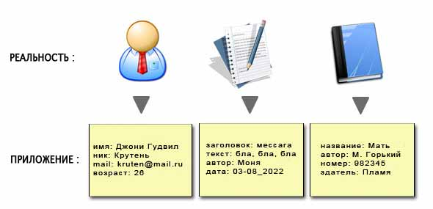
Model
Модель - это данные и правила, которые используются для работы с данными, которые представляют концепцию управления приложением. В любом приложении вся структура моделируется как данные, которые обрабатываются определённым образом. Что такое пользователь для приложения — сообщение или книга? Только данные, которые должны быть обработаны в соответствии с
правилами (дата не может
указывать в будущее, e-mail
должен быть в определенном
формате, имя не может быть
длиннее Х символов, и так далее)

Slide 5
Model
Модель даёт контроллеру представление данных, которые запросил пользователь (сообщение, страницу книги, фотоальбом, и тому подобное). Модель данных будет одинаковой, вне зависимости от того, как мы хотим представлять их пользователю. Поэтому мы выбираем любой доступный вид для отображения данных. Модель содержит наиболее важную
часть логики нашего приложения,
логики, которая решает задачу, с
которой мы имеем дело (форум,
магазин, банк, и тому подобное).
Контроллер содержит в основном
организационную логику для самого
приложения

Slide 6
Controller
Управляет запросами пользователя (получаемые в виде запросов HTTP GET или POST, когда пользователь нажимает на элементы интерфейса для выполнения различных действий). Его основная функция — вызывать и координировать действие необходимых ресурсов и объектов, нужных для выполнения действий, задаваемых пользователем. Обычно контроллер вызывает соответствующую модель для задачи и выбирает подходящий вид. По сути, это мозг MVC-приложения.

Slide 7
View
Обеспечивает различные способы представления данных, которые получены из модели. Он может быть шаблоном, который заполняется данными. Может быть несколько различных видов, и контроллер выбирает, какой подходит наилучшим образом для текущей ситуации.
Веб приложение обычно состоит из набора контроллеров, моделей и видов. Контроллер может быть устроен как основной, который получает все запросы и вызывает другие контроллеры для выполнения действий в зависимости от ситуации.

Slide 8
Пример
Контроллер обрабатывает входящие запросы. В фреймворке это может заключаться в определении конкретных URL, на которые попадает пользователь при переходе по ссылке или при нажатии кнопки.
Модель
Модель отвечает за данные, которые хранятся и обрабатываются на сервере.
Представление
Это HTML-шаблон, который возвращает сервер после обработки запроса. Если запрос корректно обрабатывается, вы получаете веб-страницу со списком друзей. Если запрос некорректный, вы попадаете на страницу ошибки 404.
Переход по ссылке website(.)com/profile/ ->
возвращает profilewebsite(.)com/friends/ ->
возвращает friendswebsite(.)com/friend={userName}/ ->
возвращает профиль конкретного друга
User: {
userName: {
firstName, lastName
},
friends
}
<ul>
<li>Friend 1: {friendList[0].userName}</li>
<li>Friend 2: {friendList[1].userName}</li>
<li>Friend 3: {friendList[2].userName}</li>
...
</ul>

Slide 9
Заключение
MVC — подход к проектированию приложения, который предполагает выделение кода в блоки модель, представление и контроллер. Контроллер обрабатывает входящие запросы. Модель достаёт из базы данных информацию, нужную для выполнения конкретных запросов. Представление определяет результат запроса, который получает пользователь.

